Slide 1
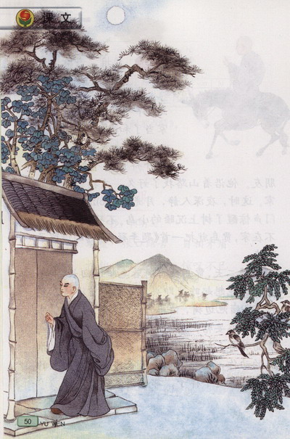
推 敲

Slide 2
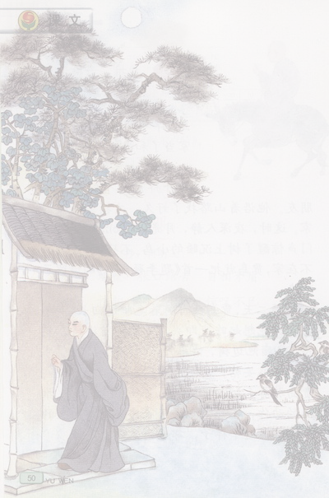
读一读
皎洁 幽居 即兴 妥帖 吟哦 簇拥 斟酌 宽恕 莽撞 推敲 犹豫不决

Slide 3
贾岛是唐朝著名的诗人。早年曾因家境贫寒，出家做过和尚，后因韩愈欣赏他的诗才而还俗。他作诗的态度非常严肃认真，字字斟酌，句句推敲，被称为“苦吟诗人”。

Slide 4
推 敲
夜深人静 月光皎洁
读读课文2节，看哪句话是描写这幅图的？（用——画出）
2、。

Slide 5
推 敲
这时，夜深人静 ， 月光皎洁，他的敲门声惊醒了树上沉睡的小鸟。
指导读好这句话。

Slide 6
题李凝幽居
唐 贾岛
闲居少邻并，草径入荒园。
鸟宿池边树，僧敲月下门。
过桥分野色，移石动云根。
暂去还来此，幽期不负言。
读好这首诗

Slide 7
半路上，他想起昨夜即兴写成的那首小诗，觉得“鸟宿池边树，僧敲月下门”中的“推”字用得不够妥帖，或许改用“敲”字更恰当些。
理解“妥帖”

Slide 8
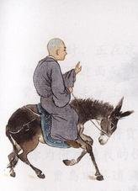
仔细观察图，图上画的是谁，正在干什么？

Slide 9
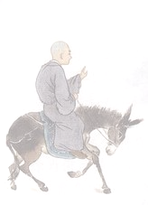
比较句子：
贾岛骑着毛驴 进了长安城。
贾岛骑着毛驴，一边吟哦，一边做着敲门、推门的动作，不知不觉进了长安城。
1、指名朗读，说说这两句话有什么不同，哪句好，好在哪里？
2、指名朗读，读出贾岛此时那种如痴如醉的样子。

Slide 10
读句子：
两个差人将贾岛带到韩愈面前。韩愈问：“你为何冲撞我的仪仗队？”
贾岛回答道：“我正在斟酌诗里的一个字眼儿，无意间冲撞了大驾，求您宽恕。”
1、应该用怎样的语气读好这两句话？
2、分角色朗读。

Slide 11
还是用“敲”字更好些。月夜访友，即使友人家门没有闩，也不能莽撞推门，敲门表明你是一个懂得礼貌的人。再说，用“敲”字更能衬托出月夜的宁静，读起来也响亮些。
1、指名朗读韩愈的话。
2、说说“敲”字比用“推”字好的理由？

Slide 12
根据课文内容填空。
( 1）贾岛去（ ），结果没有遇到主人，于是（ ）。
(2）他对诗中的一个字，究竟是用（ ）用还是用（ ）在大街上（ ）起来，以至于竟不经意间 （ ）。
（3)（ ）也是一位诗人，他和贾岛商量起来，认为还是用（ ）好，并说出了他的三条理由.

Slide 13
（1）贾岛去（郊外访友），结果没有遇到主人，于是（留诗相赠）。
（2）他对诗中的一个字，究竟是用（推）用还是用（敲）在大街上（犹豫不决）以至于竟不经意间闯进了（冲撞仪仗）。
（3）（韩愈）也是一位诗人，他和贾岛商量起来，认为还是用（敲）好，并
说出了他的三条理由。
根据课文内容填空。
( 1）贾岛去（郊外访友），结果没有遇到主人，于是（留诗相赠）。
2）他对诗中的一个字，究竟是用（推)还是用（ 敲 ）在大街上（犹豫不决 ）起来，以至于竟不经意间 （冲撞仪仗 ）。
（3)（韩愈 ）也是一位诗人，他和贾岛商量起来，认为还是用（敲 ）好，并说出了他的三条理由.

Slide 14
后来，人们就把在写诗和作文时 斟酌文字叫做“推敲”。

Slide 15
布置作业
1、把句子补充完整。
（1）即使明天下雨，你也（ ）。
（2）（ ），同学们也能自觉遵守纪律。
（3）这次考试，（ ），也不应该骄傲。
2、正确、流利，有感情地朗读课文，讲讲这个故事。

